Slide 1
Asignatura: Lenguaje y comunicación
Docente: Mery Anne Bestrin | Curso: 5 básico B
Objetivo de Aprendizaje: Participar del concurso pasapalabra usando palabras del método palabra+ palabra.
Contenido: Lectura.
Habilidad: Reconocer palabras por medio de una descripción.
Semana Nº: 34 (lunes 30 de noviembre al viernes 04 de diciembre)

Slide 2
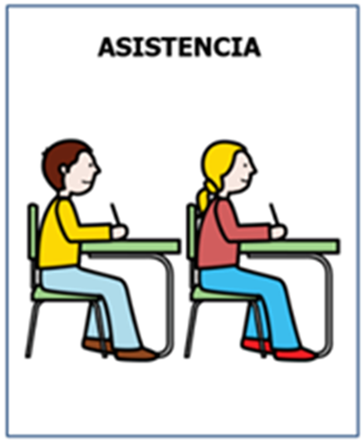
Agenda de anticipación

Slide 3
Emojis de las emociones
¿Cómo te sientes hoy?
¿Cómo te has sentido últimamente?

Slide 4
OBJETIVO
Participar del concurso pasapalabra usando palabras del método palabra+ palabra.

Slide 5
Recordemos
La familia
Partes del cuerpo
Alimentos
Animales
Útiles escolares

Slide 7
Cierre
Conocer puntuación y errores cometidos en el concurso, analizando y conversando del mismo.

Slide 8
Despedida

